Slide 1

ДЕПАРТАМЕНТ ОБРАЗОВАНИЯ И НАУКИ ГОРОДА МОСКВЫ ГОСУДАРСТВЕННОЕ БЮДЖЕТНОЕ ПРОФЕССИОНАЛЬНОЕ ОБРАЗОВАТЕЛЬНОЕ УЧРЕЖДЕНИЕ ГОРОДА МОСКВЫ «ТЕХНОЛОГИЧЕСКИЙ КОЛЛЕДЖ № 34»
ДИПЛОМНЫЙ ПРОЕКТ
на тему: Проектирование и разработка автоматизированной информационной системы для временного хранения вещей
Выполнил студент 4 курса
Горбачев Сергей Алексеевич
Специальность: 09.02.07 Информационные системы и программирование
Руководитель: Тотмянина С.В.
Москва, 2024

Slide 2
Актуальность
Автоматизированная информационная система для временного хранения вещей является актуальной потребностью в современном бизнесе. Она обеспечивает повышение эффективности управления, оптимизацию использования ресурсов, повышение безопасности и соответствие современным стандартам. Ее внедрение открывает перспективы для масштабирования и интеграции с другими информационными системами компании, способствуя развитию бизнеса.

Slide 3
Задачи:
Цель:
Спроектировать и разработать приложение, облегчающее работу сотрудникам компании ПАО «МАК «Вымпел»
1.Технико-экономическая характеристика предметной области и предприятия
ПАО «МАК «Вымпел»
2. Разработка прототипа будущего приложения
3. Проектирование и разработка базы данных и ИС «Pennant»

Slide 4
О Предприятии
ПАО «МАК «Вымпел» - это крупное промышленное предприятие, специализирующееся на производстве и хранении ракетных комплексов. Оно является одним из лидеров в своей отрасли и имеет долгую историю успешной работы на рынке. Основная деятельность: Производство ракетных комплексов: Предприятие специализируется на разработке и производстве ракетных систем высокой точности, которые используются в различных областях, включая оборону и космос. Хранение и обслуживание: Кроме того, ПАО «МАК «Вымпел» осуществляет временное хранение и обслуживание ракетных комплексов, обеспечивая сохранность и готовность к использованию.

Slide 5
IDEF0 до внедрения

Slide 6
IDEF0 после внедрения

Slide 7
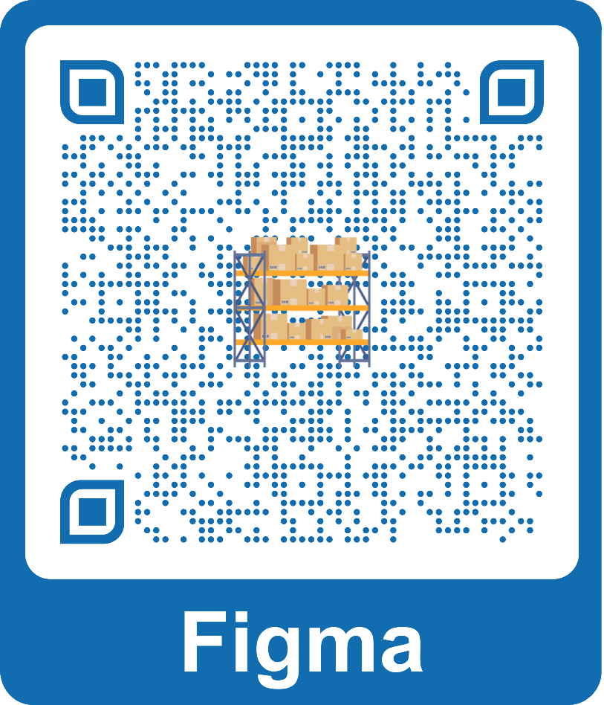
Ссылка на Figma
Ссылка на Figma

Slide 8
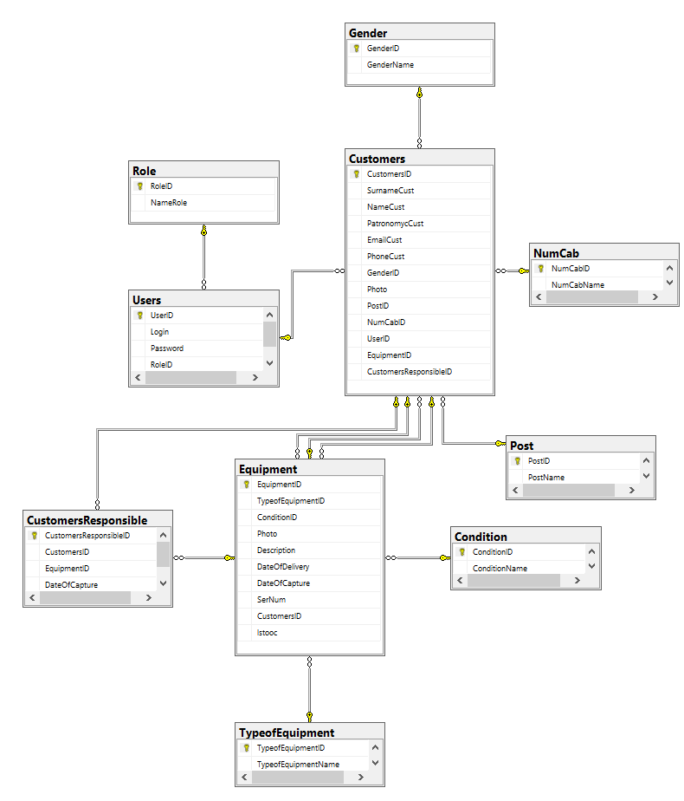
ER-Диаграмма

Slide 9
Себестоимость разработки ИС
Себестоимость – сумма основных и накладных расходов
27068,64 Руб.
Таблица 20 – Себестоимость разработки ИС
Наименование статей расходов | Затраты, руб.
Расходные материалы | 3026,00
Затраты на заработную плату | 2800,00
Амортизационные отчисления | 6166.67
Затраты на электроэнергию | 1408,38
Отчисления на социальные нужды | 845,60
Итого основные расходы | 14246,65
Накладные расходы 10% | 12821,99
Себестоимость – сумма основных и накладных расходов | 27068,64

Slide 10
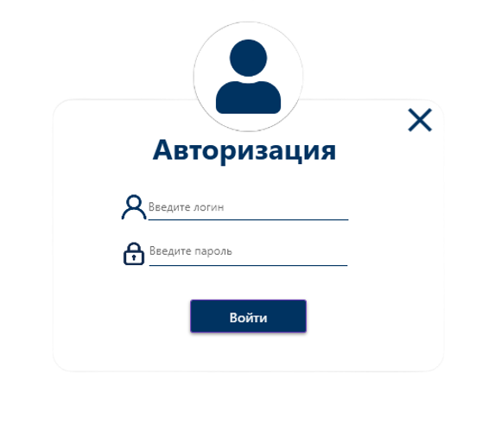
Окно авторизации со ссылкой на запуск приложения

